Slide 1
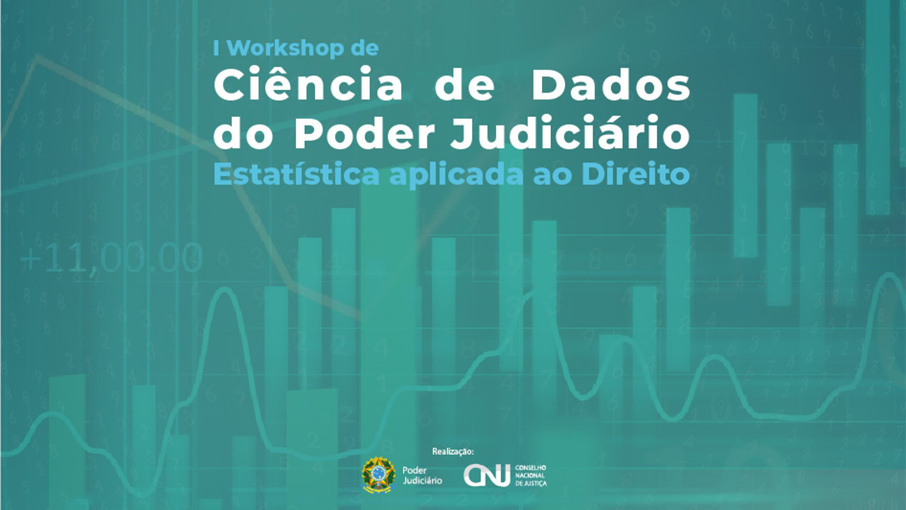
Importância das pesquisas judiciárias no desenvolvimento de políticas públicas

Slide 2
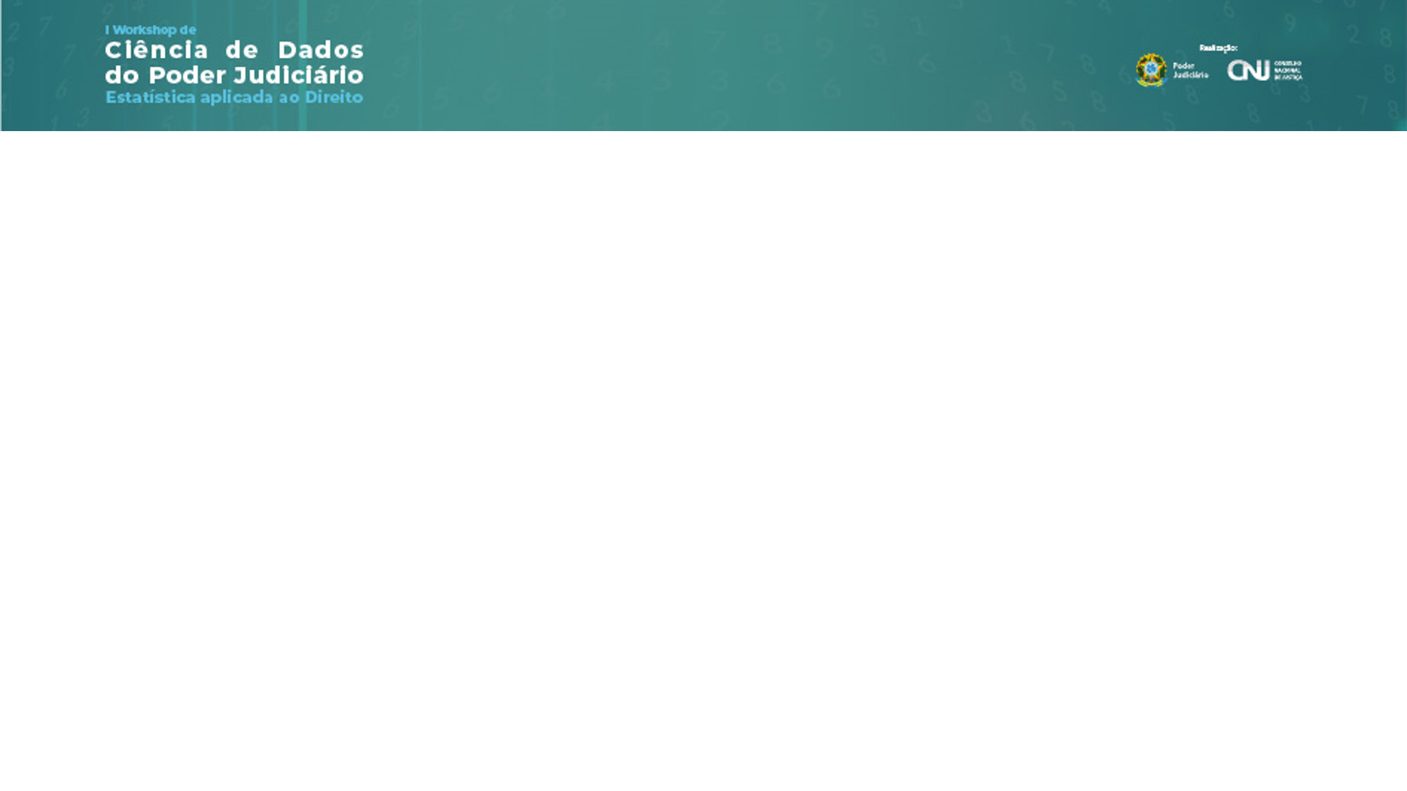
O Departamento de Pesquisas Judiciárias do CNJ
Criado pela Lei 11.364, de 26/10/2006.
Objetivos:
  Desenvolver pesquisas destinadas ao conhecimento da função jurisdicional brasileira;
  Realizar análise e diagnóstico do Poder Judiciário;
  Fornecer subsídios técnicos para formulação de políticas judiciárias;
  Disseminar informações e conhecimentos por meio de publicações e seminários;
  Realizar parecer técnico sobre projetos de lei relacionados ao aumento de cargos, funções e unidades judiciárias.

Slide 3

E Por que Pesquisar o Judiciário?
Somente diagnosticando e compreendendo o funcionamento do Poder Judiciário é que podemos fornecer elementos para que sejam propostas melhorias da atividade jurisdicional, e consequentemente aprimorar o serviço que é prestado ao cidadão.

Slide 4

Equipe multidisciplinar
Proporciona diferentes visões e formas de pensar
Direito, Estatística, Tecnologia da informação,
ciências sociais, ciências políticas,
biblioteconomia, letras, administração.

Slide 5
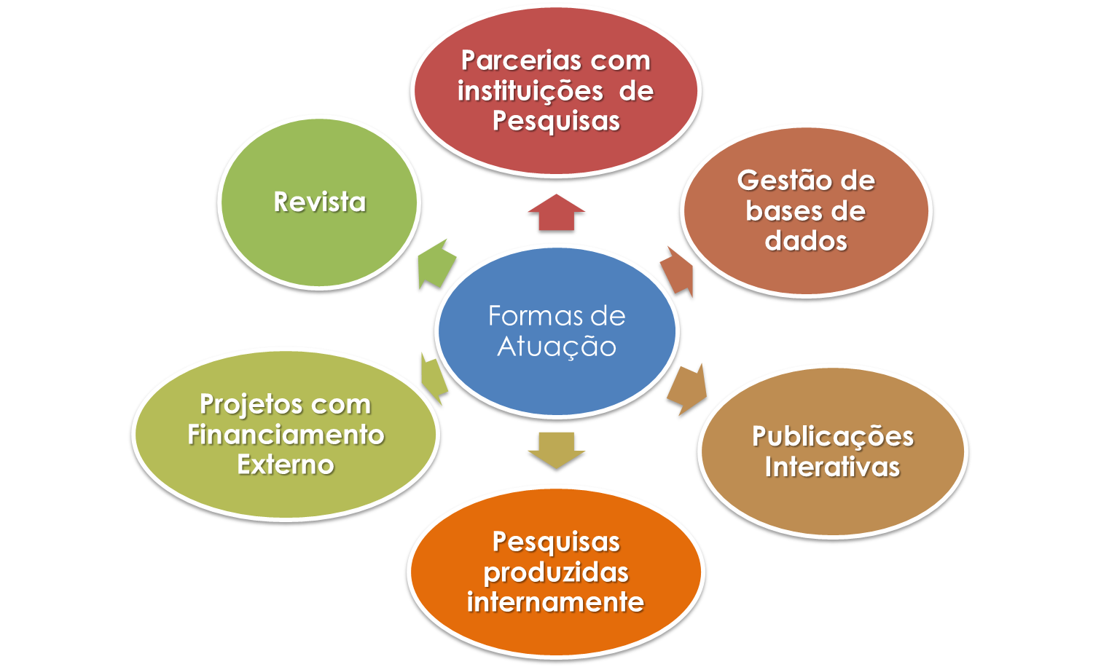
Atuação

Slide 6

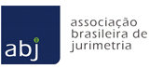
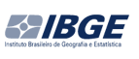








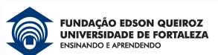




Parcerias já realizadas
Editais e Contratações
Termos de Cooperação Técnica
Financiamento Externo
FGV-SP e FGV-RJ

Slide 7
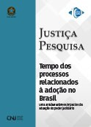
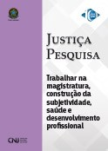
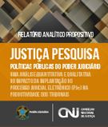











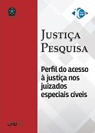
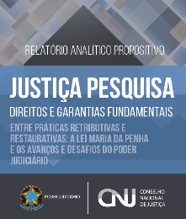

Programa Justiça Pesquisa
1ª Edição
(2012 – 2015):
2ª Edição:
(2015 – 2017)
3ª Edição:
(2017 – 2019)

Slide 8
Programa Justiça Pesquisa
4ª Edição – São fornecidos dados anonimizados do DataJud
2019 – 2020
  Cobertura Criminal dos Meios de Comunicação o sistema de justiça criminal e a cultura do encarceramento (CEBRAP);
  Territórios de vulnerabilidade e exclusão social, acesso a políticas públicas e a relação com privação de liberdade (USP);
  Impactos da atuação do Poder Judiciário sobre a política pública previdenciária (INSPER);
  Diagnóstico da situação do negro no sistema de justiça (CEPECS);
  Ações possessórias e conflitos coletivos (INSPER).

Slide 9
Outras formas de parceria com uso do DataJud
Diagnóstico Nacional da Primeira Infância
Pesquisas relacionadas aos Objetivos de Desenvolvimento Sustentável (ODS)

Slide 10




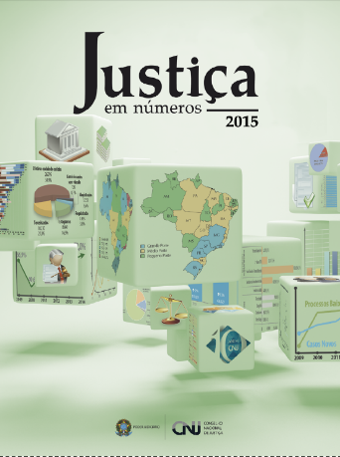



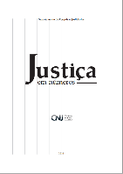

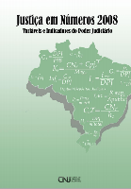
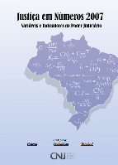
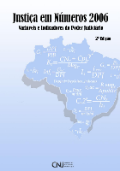
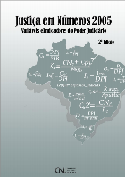
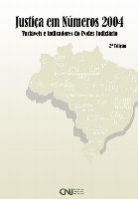
15 anos da Série Justiça em Números
2019f
2018f
2017f
2016f
2015f
2014f
2013f
2012f
2011f
2010f
2009f
2008f
2007f
2006f
2005f

Slide 11
Publicações entre 2010 e junho de 2020
106 Pesquisas Publicadas
  74 (70%) produzidas internamente pela equipe DPJ.
  32 (30%) contratadas ou em parceria institucional.

Slide 12

Revista Eletrônica CNJ
4º Volume, n. 1
Divulgação: 16 de junho de 2020
Artigos autorais e inéditos;
Seção de Jurisprudência;
Sistema eletrônico, com observância aos critérios de classificação da CAPES;
Avaliação duplo-cega (double blind review);
Pareceristas com doutorado.
Periodicidade semestral.
www.cnj.jus.br/ojs
revistacnj@cnj.jus.br

Slide 13
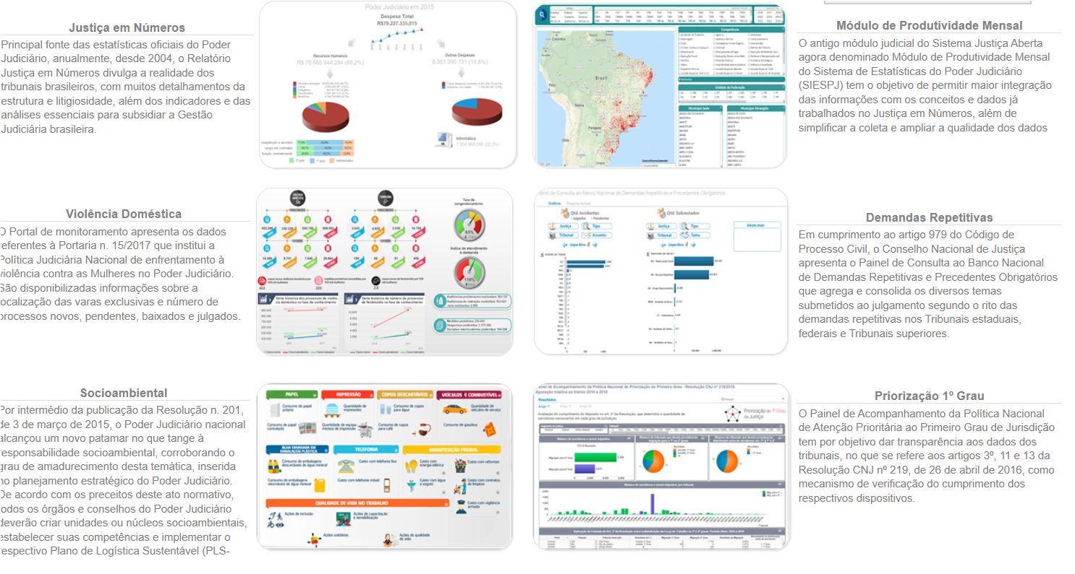
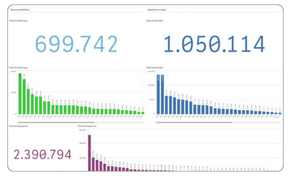
Publicações Iterativas - Painéis
http://www.cnj.jus.br/pesquisas-judiciarias/paineis

Slide 14
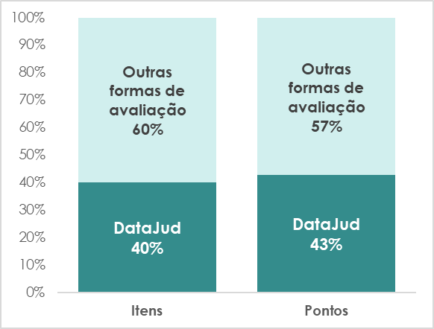
Prêmio CNJ de Qualidade e a Importância do DataJud
Portaria CNJ nº 88, de 8 de junho de 2020
Produtividade
e
Dados e Tecnologia
Art. 25. A partir do exercício de 2021, todos os itens do Eixo da Produtividade passarão a ser aferidos com base nos dados existentes no DataJud.

Slide 15
Cadastros e Sistemas que poderão ser excluídos:
Justiça em Números (Processual);
Módulo de Produtividade Mensal;
Metas Nacionais (Processuais);
Banco Nacional de Demandas Repetitivas e Precedentes Obrigatórios
Sistema de Conciliação – Conciliar é legal;
Sistema de Monitoramento e Resolução de demandas de Assistência à Saúde;
Cadastro de Interceptações telefônicas;
Semana pela Paz em Casa e Violência Doméstica e Familiar Contra a Mulher;
Outras demandas pontuais de dados.

Slide 16
Sistemas com funcionalidade - mantidos, mas que podem ter integração no futuro
Sistemas já integrados com o DataJud
Banco Nacional de Medidas Protetivas de Urgência (BNMPU);
Observatório Nacional sobre Questões Ambientais, Econômicas e Sociais de Alta Complexidade e Grande Impacto e Repercussão.
Sistema Nacional de Adoção (SNA)
Cadastro Nacional de Adolescentes em Conflito com a Lei
Banco Nacional de Mandados de Prisão (com tabelas de documentos)
Sistema de Audiências de Custódia - SISTAC

Slide 17
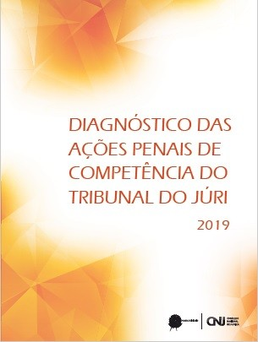





Diagnósticos de sucesso utilizando a Base do DataJud

Slide 18
Diagnóstico das ações penais de competência do Tribunal do Júri
Classe 282: Ação Penal de Competência do Júri;
Movimento 313: Sessão do Tribunal do Júri com complementos de sessão designada, realizada, cancelada, entre outros;
Movimentos 219 e 221: Condenação;
Movimentos 220,11876 e 11877: Absolvição;
Movimentos 26,981,391: Distribuição;
Movimentos 22,246: Baixa;
Outros movimentos para verificar prescrição, morte do réu, extinção da punibilidade, entre outros.

Slide 19
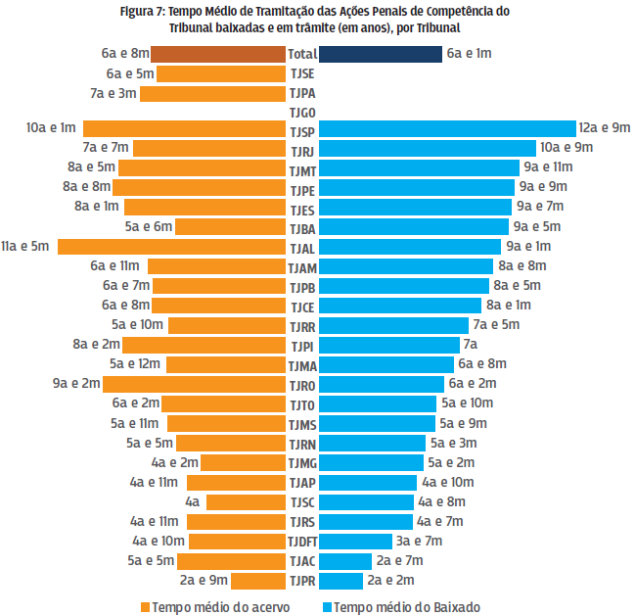
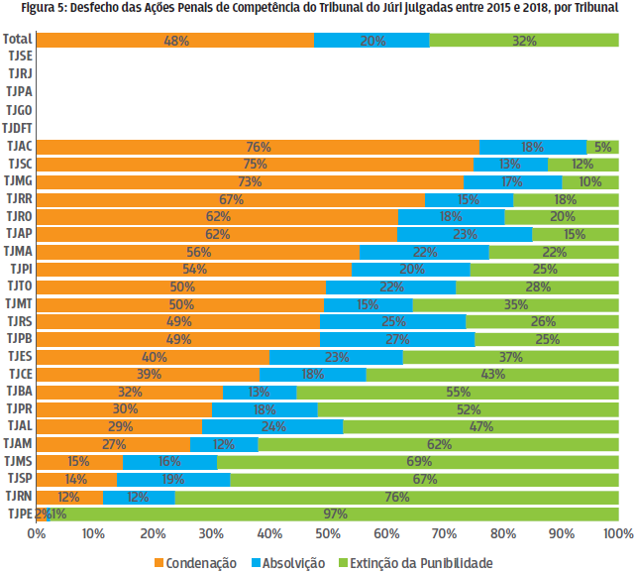
Diagnóstico das ações penais de competência do Tribunal do Júri

Slide 20
Competência Delegada: Justiça Estadual e Federal
Assunto da hierarquia 195: Direito Previdenciário, excluídos:
  “10667 – Aposentadoria por Invalidez Acidentária”;
  “7757 – Auxílio Doença Acidentário” em razão da competência da Justiça Estadual em julgar e processar tais atos ;
Processos em que o INSS consta como polo passivo;
Somente processos em tramitação, ou seja, aqueles que não possuíam os movimentos:
  22 – Baixa definitiva;
  246 – Arquivamento definitivo;
  488 ou 12186 – Cancelamento de distribuição;
  123 ou 982 – Remessa, com os complementos 38 (em grau de recurso) ou 90 (declaração de competência para órgão vinculado a Tribunal diferente).

Slide 21
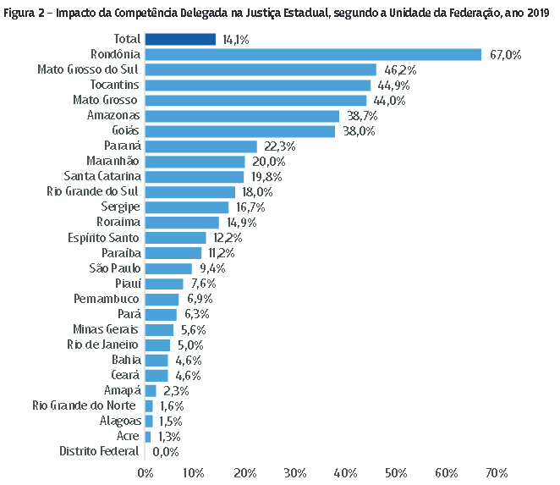
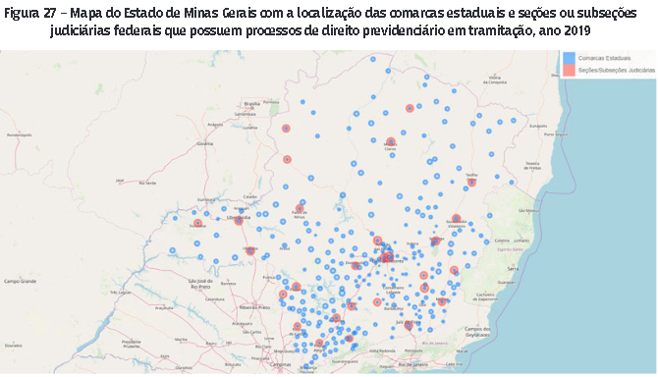
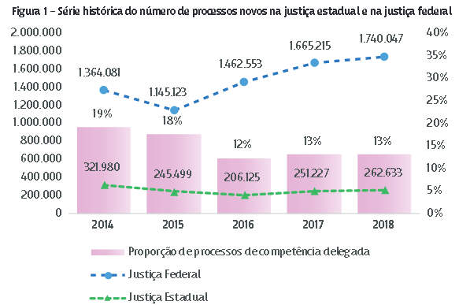
Competência Delegada: Justiça Estadual e Federal

Slide 22
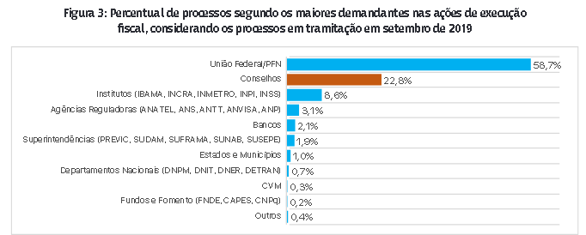
Diagnóstico da atuação dos conselhos profissionais na cobrança de dívida ativa
Justiça Federal;
Classe 1116: Execução Fiscal;
Categorização das partes.

Slide 23
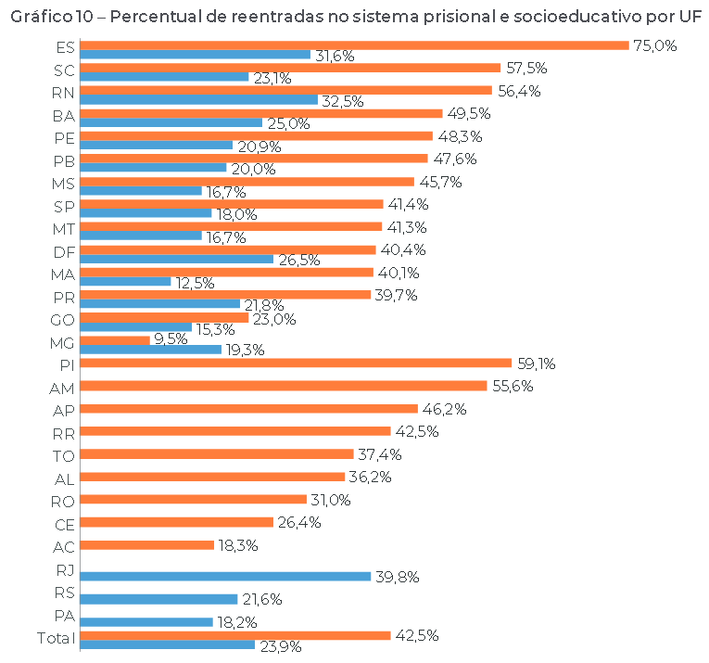
Reentradas e Reiterações Infracionais
Justiça Estadual;
Classe 386: Execução da pena;
Movimento 1050: Cumprimento da Pena;
1043: Anistia, graça ou indulto.

Slide 24
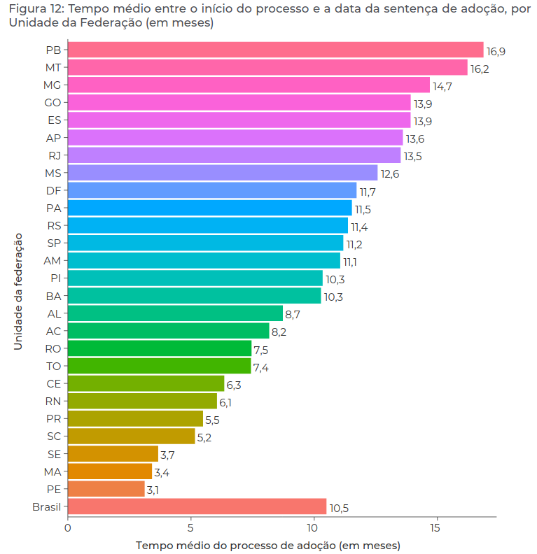
Diagnóstico sobre o Sistema Nacional de Adoção e Acolhimento
Justiça Estadual;
Assunto 9975: Adoção de Adolescente;
Assunto 9974: Adoção de Criança;
Assunto 9972: Adoção Internacional;
Assunto 9973: Adoção Nacional;
Comparação do número de sentenças e de processos distribuídos registrados no SNA e no DataJud.

Slide 25
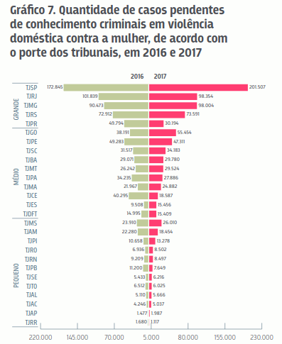
O Poder Judiciário na aplicação da lei Maria da Penha
Justiça Estadual;
Assuntos 10948 e 10949 e 11979: Violência doméstica contra a mulher;
Assuntos 12194 e 12196: Lesão corporal decorrente de violência doméstica contra a mulher;
Assuntos 12091 e 12358: Feminicídio.

Slide 26

Enfrentamento à Corrupção
ENCCLA – Estratégia Nacional de Combate à Corrupção e Lavagem de Dinheiro
Avaliação do Brasil pelo GAFI – Grupo de Ação Financeira Internacional
Avaliação Nacional de Risco
Remessa de dados estatísticos
Foram enviados dados ao COAF extraídos do DataJud e verificados pelos tribunais.
Número importantes: processos, sentenças condenatórias, réus, assuntos, entre outros. Serão criados painéis.

Slide 27
Secretaria Especial de Programas, Pesquisas e Gestão Estratégica
sep@cnj.jus.br
Departamento de Pesquisas Judiciárias
dpj@cnj.jus.br

